Slide 1


UBND PHƯỜNG VIỆT HƯNG
TRƯỜNG MẦM NON GIANG BIÊN
PHÁT TRIỂN NGÔN NGỮ
Thơ: Bé làm bao nhiêu nghề
Lứa tuổi: 4 -5 tuổi

Slide 2


Cháu yêu cô chú công nhân

Slide 3

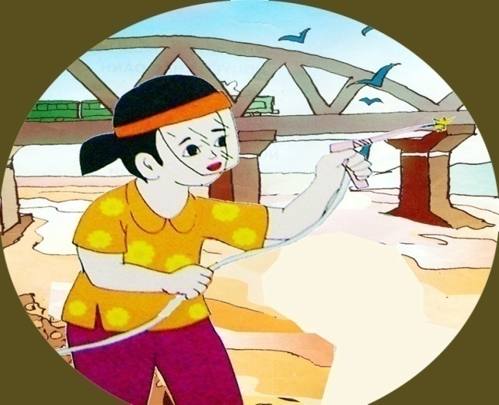
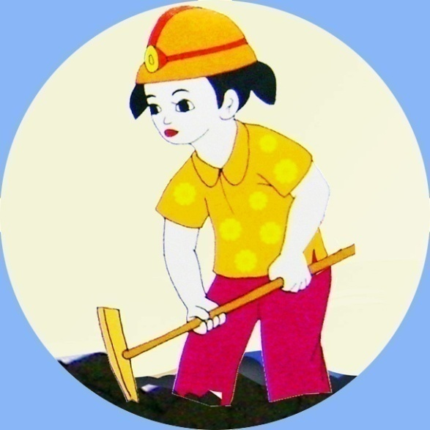

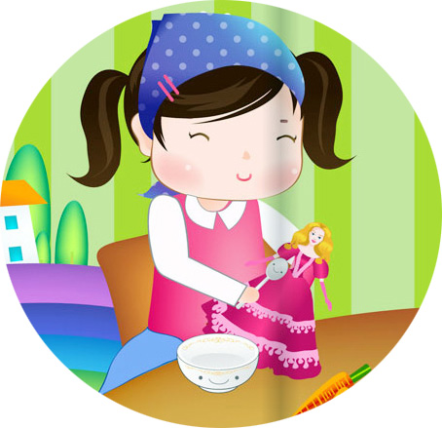
Bµi th¬: “BÐ lµm bao nhiªu nghÒ”
S¸ng t¸c: Yến Thảo

Slide 4
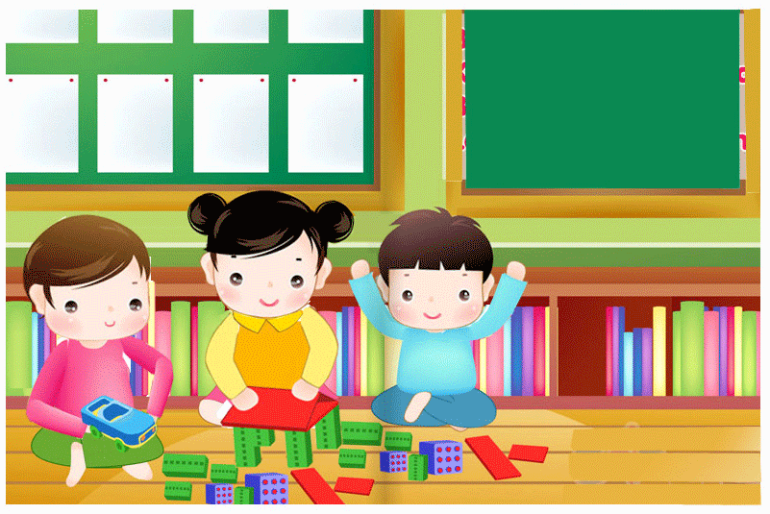



Bé chơi làm thợ nề
Xây lên bao nhà cửa

Slide 5
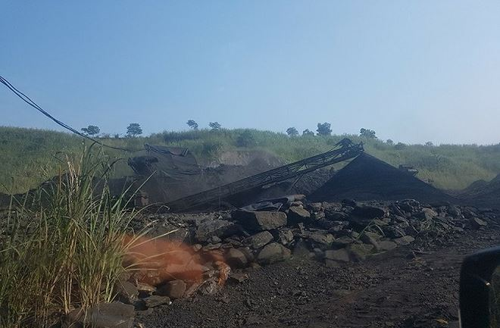
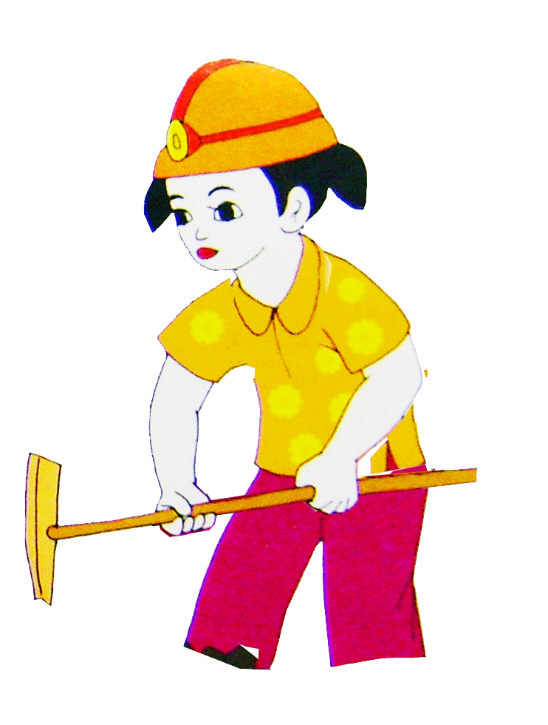
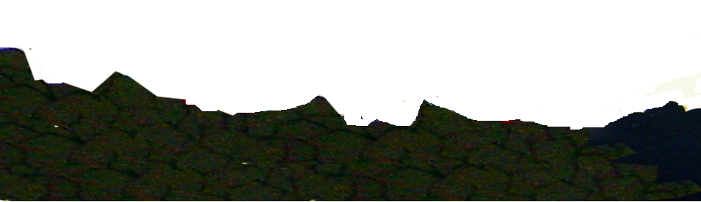
Bé chơi làm thợ mỏ
Đào lên thật nhiều than

Slide 6
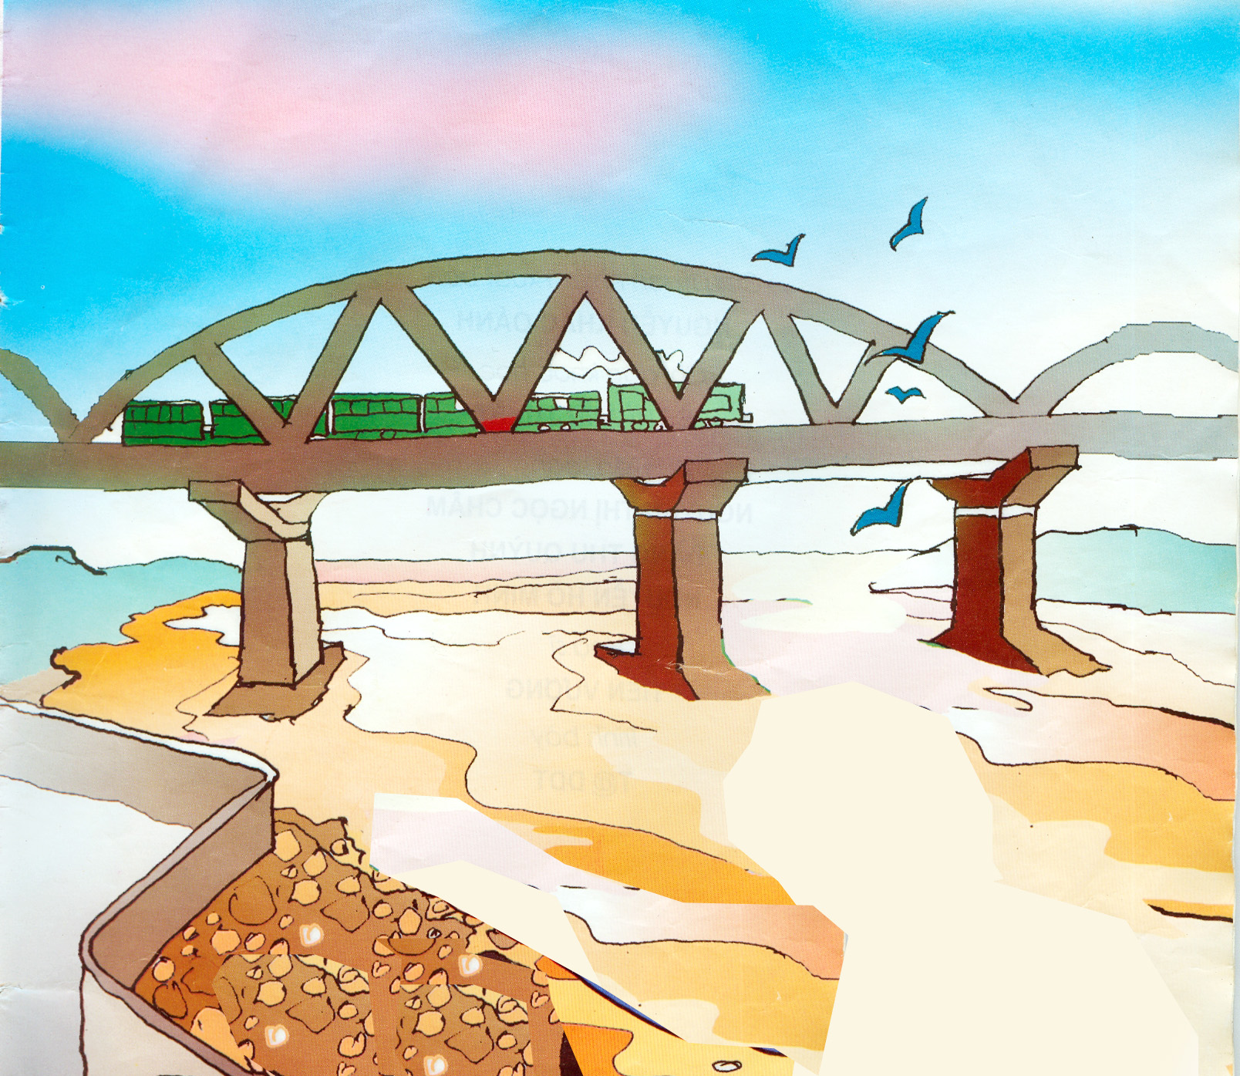
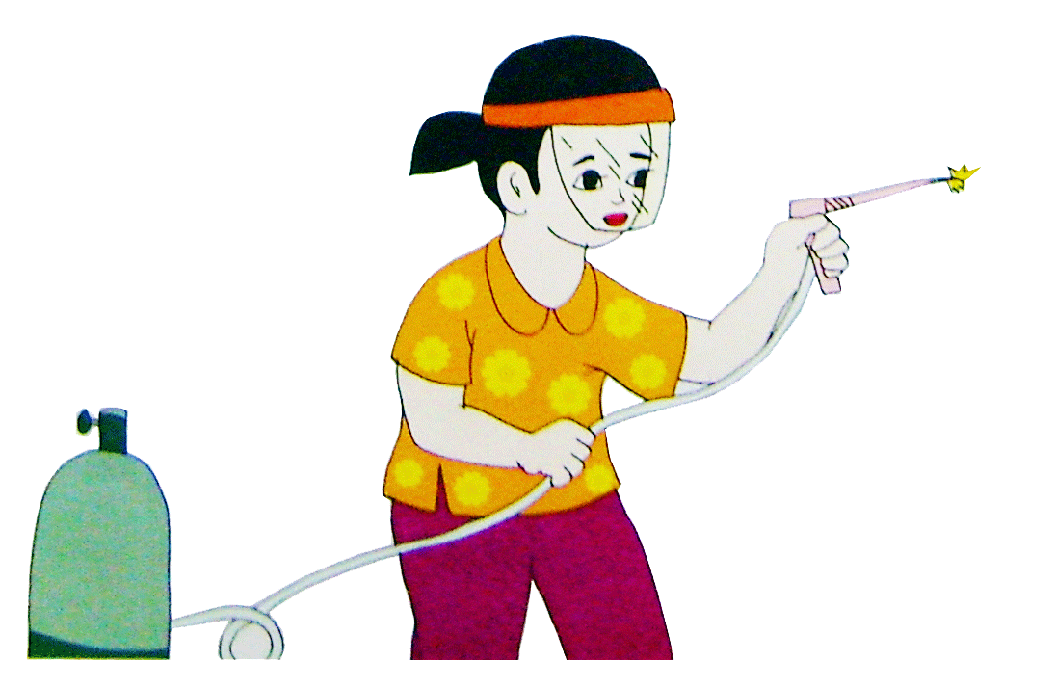

Bé chơi làm thợ hàn Nối nhịp cầu đất nước

Slide 7
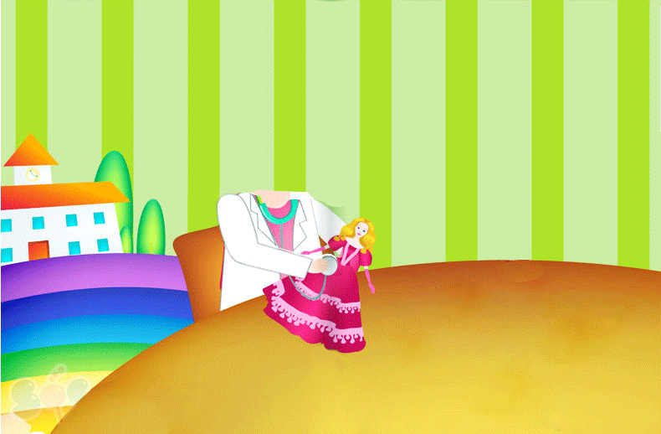





Bé chơi làm thầy thuốc Chữa bệnh cho mọi người

Slide 8
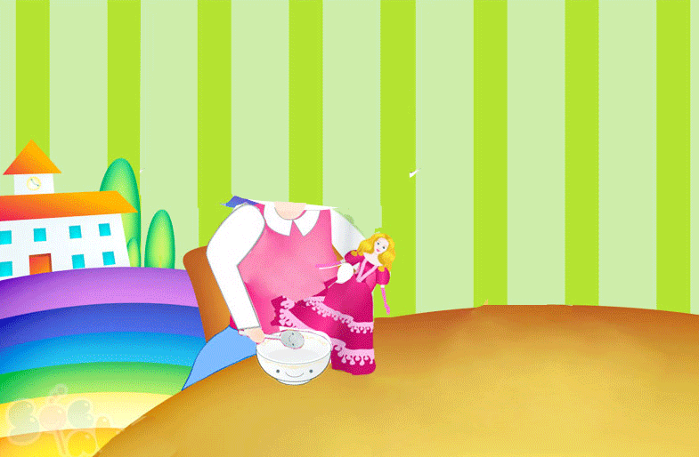


Bé chơi làm cô nuôi Xúc cơm cho cháu bé

Slide 9



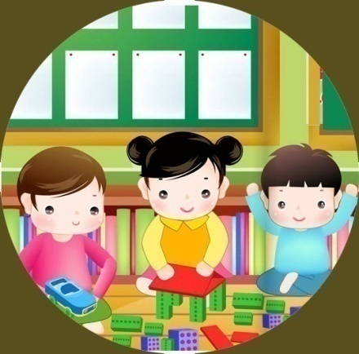

Một ngày ở nhà trẻ Bé làm bao nhiêu nghề

Slide 10
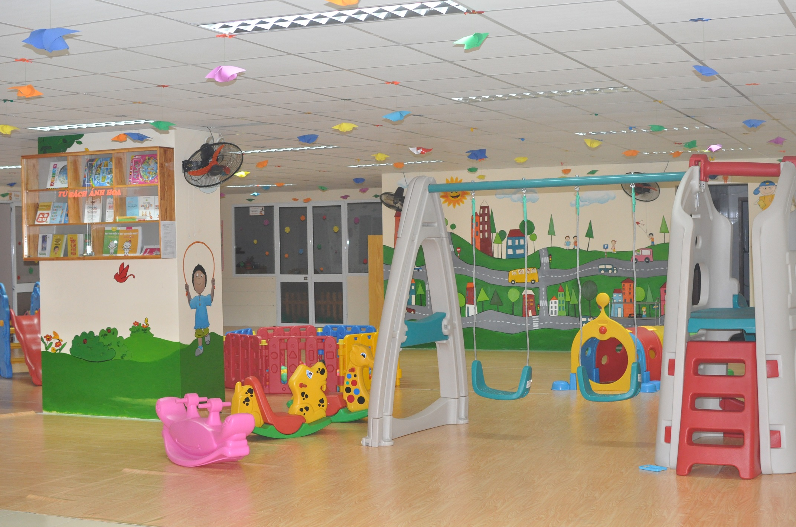
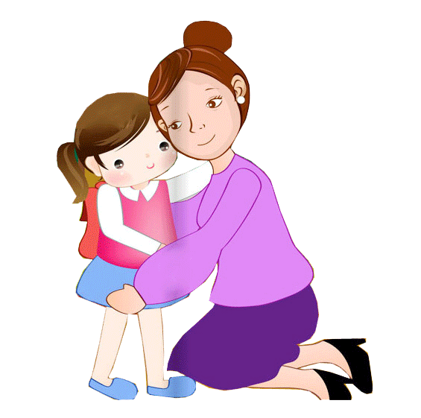
Chiều mẹ đến đón về
Bé lại là cái cún

Slide 11


Trong bài thơ bé đã chơi làm những nghề gì?

Slide 12
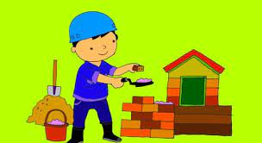

+ Nghề thợ nề làm công việc gì?
- Nghề thợ nề các con có biết là nghề gì không?

Slide 13
Bé chơi làm thợ nề
Xây lên bao nhà cửa

Slide 14
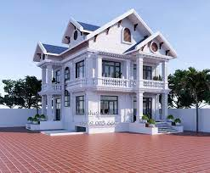
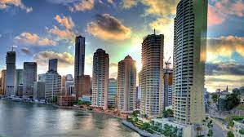



Slide 15

+ Bạn nhỏ lại được đóng vai làm gì nữa?
+ Bạn nào cho cô biết nghề thợ mỏ làm gì?

Slide 16
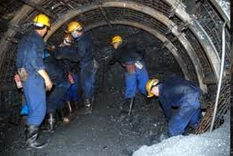
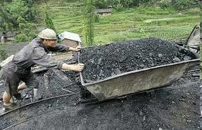
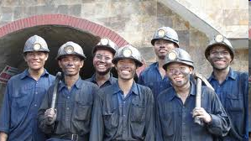
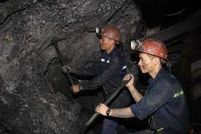

Slide 17
+ Bạn nào cho cô biết nghề thợ hàn làm gì nhỉ?

Slide 18
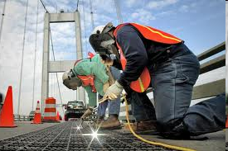
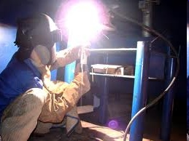
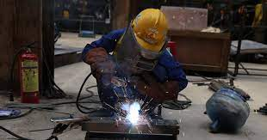
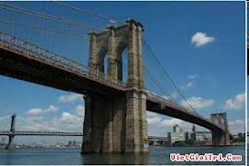

Slide 19
Bé chơi làm thợ mỏ
Đào lên thật nhiều than

Slide 20
Bé chơi làm thợ hàn Nối nhịp cầu đất nước

Slide 21

- Cô khái quát: Nghề thợ mỏ là nghề khai thác than, các loại nguyên liệu trong lòng đất. Còn nghề thợ hàn là nghề gắn kết các nguyên liệu bằng sắt vào nhau để làm thành những cây cầu hay những đồ dùng được làm bằng sắt.

Slide 22

+ Bạn nhỏ chơi đóng vai nghề gì để chữa bệnh cho mọi người nhỉ?

Slide 23
Bé chơi làm thầy thuốc Chữa bệnh cho mọi người

Slide 24
- Nghề thầy thuốc còn được gọi là nghề gì nhỉ?

Slide 25

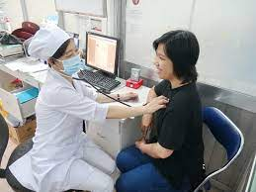
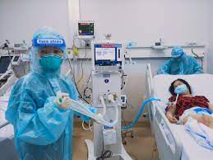
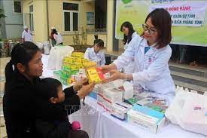

Slide 26
+ Khi chơi làm cô nuôi bạn làm công việc gì nhỉ?

Slide 27
Bé chơi làm cô nuôi Xúc cơm cho cháu bé

Slide 28
Chiều mẹ đến đón về
Bé lại là cái cún

Slide 29
- Cô khái quát: Khi bé được bố mẹ đón về bé lại trở thành con yêu bé nhỏ của bố mẹ. Ở nhà các con được bố mẹ đặt cho những cái tên đáng yêu đấy !
+ Bài thơ đã thể hiện bé có thể đóng vai vào rất nhiều nghề khác nhau. Để giúp ích cho xã hội thì con ước mơ sẽ làm nghề gì? Các con phải như thế nào?

Slide 30

=> Giáo dục trẻ: Trong xã hội chúng ta có rất nhiều ngành nghề khác nhau và mỗi nghề đều mang lại những lợi ích riêng cho xã hội. Vì vậy chúng mình phải yêu thương, kính trọng và biết ơn những người lao động.

Slide 31


Slide 32
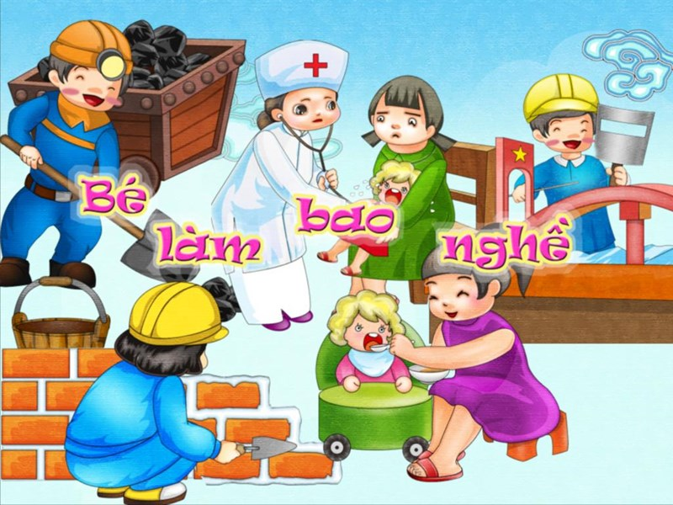

Slide 33

Trò chơi: Đọc câu thơ qua tranh

Slide 34
1

